Slide 1
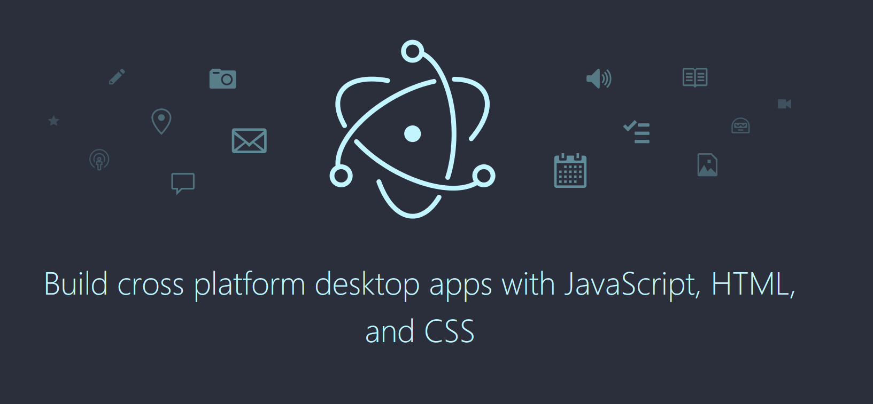
Electron

Slide 2

Electron— фреймворк, разработанный GitHub в 2013 году.
Позволяет нам создавать кроссплатформенные приложения, используя HTML, CSS и JavaScript. Что является большим плюсом для команд, которые занимаются веб-разработкой.

Slide 3
Десктопные приложения на JavaScript Почему это имеет право на жизнь?
низкий порог вхождения, ниже только дно;
скорость разработки;
кроссплатформенность;
хорошая производительность;
дизайн приложения ограничен вашей фантазией;
возможность использования нативных модулей.

Slide 4
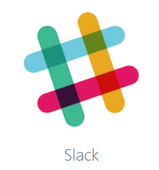

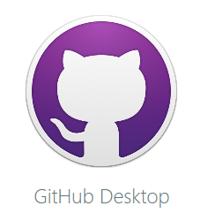


Приложения, созданные на Electron

Slide 5
Вечер “интересных” историй Круговорот JavaScript в природе
1995 г. - Брендан Эйх из Netscape написал клиентский язык LiveScript который для хайпа назвали JavaScript
1996 г. - К сотрудникам Netscape приходит гениальная идея - попробовать вынести JavaScript на сервер (Server-side JavaScript — SSJS), но не взлетело.
2002 - 2004 - Netscape умер! Да здравствует Netscape Mozilla Firefox
2008 - Google создает….
1999 - Microsoft создает Internet Explorer 5 c возможностью сохранять и открывать страницы в формате веб-архива MHTML ….

Slide 6
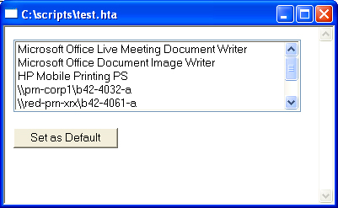
Вечер “интересных” историй Встречайте! HTA
HTA - приложение Microsoft Windows, написанное на HTML или Dynamic HTML. Бизнес логика на JavaScript и VBScript (VisualBasic Script) Главная особенность - запуск безопасного (на 1999 год хм хм) приложения с повышенными привилегиями, как CRUD файлов в файловой системе и доступ к системному реестру.

Slide 7
Вечер “интересных” историй Круговорот JavaScript в природе
1999 г. - HTA
2008 г. - Google разработал JavaScript движок под названием V8 и включил его в свежеиспеченный браузер chromium.
2009 г. - Ничто не ново под солнцем. В этом году Райан Дал таки запустил JavaScript (V8) на сервере и закончил дело начатое когда-то Netscape. Добавил API и обозвал свое поделие Node.js.
1 ноября 2011 г. …

Slide 8
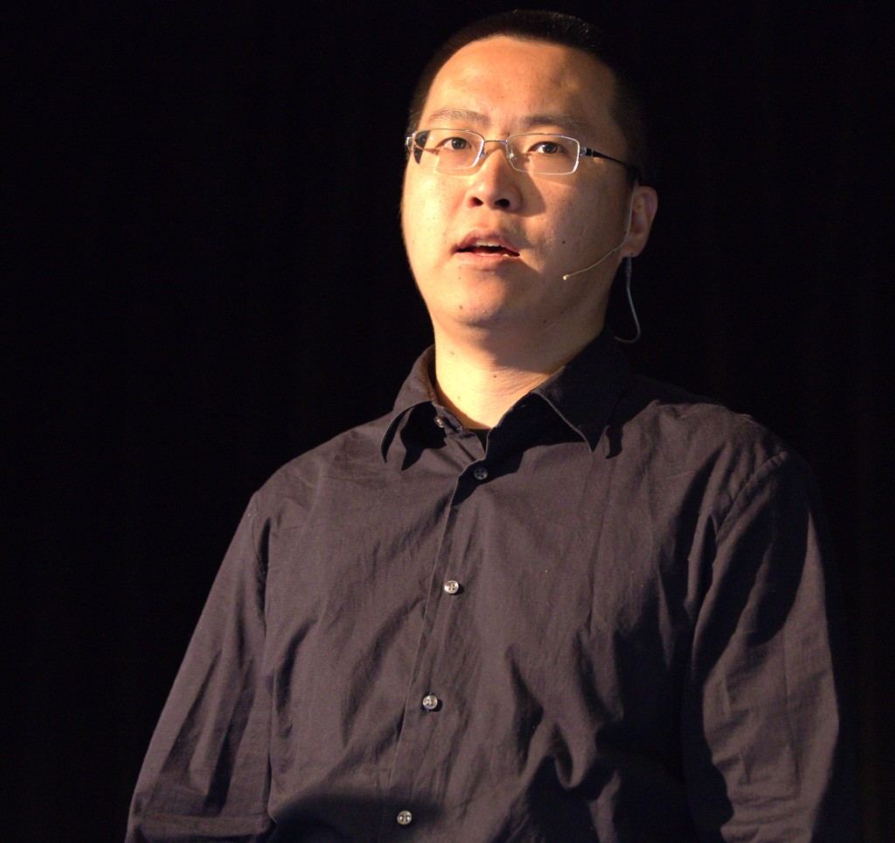
1 ноября 2011 - родился Node Webkit
Жил был себе веселый китаец по имени Роджер Ванг.
Работал себе Роджер тихонько в Интеловоском Центре Опен Сурсных Технологий и никого не трогал.
Но однажды ему пришла идея ….
А что если Node.js засунуть обратно в chromium …и завертелось
Roger Wang

Slide 9


…тем временем в Иране 1 апреля 2012 года
Ali Farhadi
из Mashhad
Morteza Milani
из Тегерана
Начали писать AppJS

Slide 10
Вечер “интересных” историй
Aпрель 2013
в гонку вступает GitHub
и создает AtomShell …
….а спустя 2 года
в апреле 2015 переименовывает проект
в Electron
P.S. Проект догнал NW.js за счет того, что первым поддержал IO.js

Slide 11


Кто остался в живых к 2017?
NW.js (Node-Webkit)
by Intel
Electron.js
by GitHub
Умерли или в состоянии “при смерти” - appJS и Tint2

Slide 12
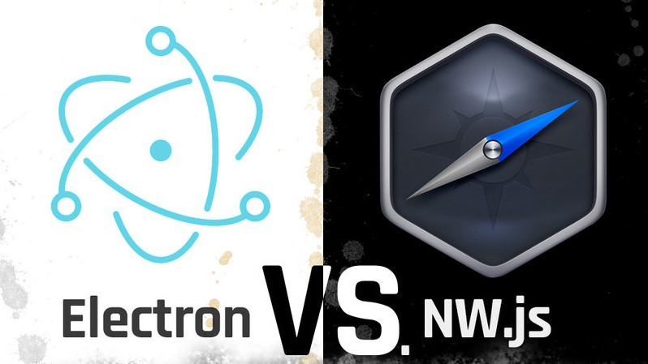

Slide 13
Сравнение Electron.js vs NW.js
Парадигма
В NW.js точкой входа в приложение является веб-страница. Вы указываете URL основной страницы в package.json и она открывается как главное окно приложения.
В Electron точка входа — это программа на NodeJS. Вместо указания URL-адреса напрямую вы «вручную» создаете окно и загружаете в него HTML-файл с помощью API.
Победитель: зависит от ваших потребностей

Slide 14
Сравнение Electron.js vs NW.js
Защита исходного кода
В Electron нет какого-либо механизма для защиты вашего исходного кода. Asar трудно назвать приемлемой защитой.
NW.js позволяет собрать исполняемый файл с защитой через V8 Snapshot.
Победитель: NW.js

Slide 15
Сравнение Electron.js vs NW.js
Время запуска
Приложение на Electron запускается заметно быстрее как на Windows, так и на OSX. Даже если отключить V8 Snapshot, NW.js-приложение загружается гораздо медленнее.
Победитель: Electron

Slide 16
Сравнение Electron.js vs NW.js
Open Source
В свое время Electron сделал смелый шаг, поддержав IO.js в момент застоя разработки Node.js. Это означает, что Electron в большой степени стремится поддерживать передовые возможности JavaScript, в то время как NW.js больше ориентируется на поддержку обратной совместимости (по крайней мере в теории).
Победитель: Electron

Slide 17


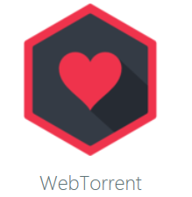

Сравнение Electron.js vs NW.js
NW.js
Electron
Победитель: Electron

Slide 18
Итог
Оба проекта имеют право на жизнь
Выбирать в зависимости от нужной функциональности
Недостатки есть, но их не так много
Преимущества превышают недостатки

Slide 19
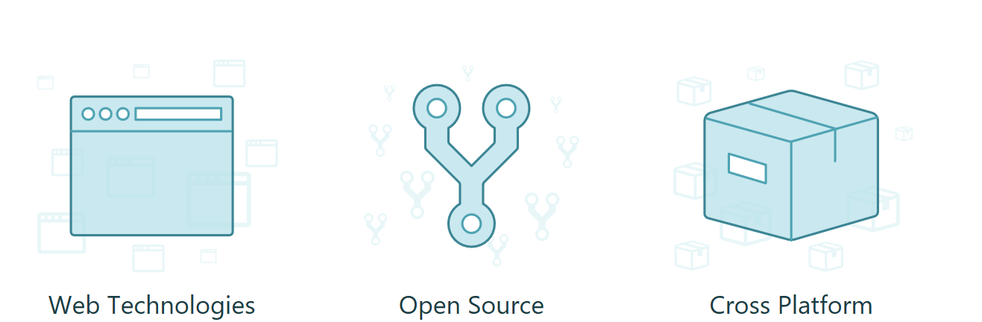
Electron.js
Вы можете создавать свое приложение с помощью HTML, CSS и JavaScript.
Приложения создаются и работают на трех платформах.

Slide 20
Представляет собой:
Прекомпилированый бинарник и библиотеки, нужные для работы приложения и доступа к native API операционной системы.
Включает в себя Node.js, направленный на работу в десктопной среде, и минимальную версию браузера Chromium.

Slide 21
Принцип работы:
основной процесс, который отвечает за интеграцию и взаимодействие с GUI ОС;
процесс рендеринга, отвечающий за отображение окна браузера, в котором может быть открыта страница приложения или любая другая веб-страница.

Slide 22
Схема рождения приложения:
Электрон читает package.json и ищет в нём секцию main, в которой определен основной файл приложения
«точку входу».
Затем происходит обработка «точки входа» и создаётся основной процесс,который в свою очередь, при желании разработчика, открывает какую-либо страницу или страницы,
то есть создаёт окно браузера. А если говорить точнее, то порождает процесс или процессы рендеринга.

Slide 23
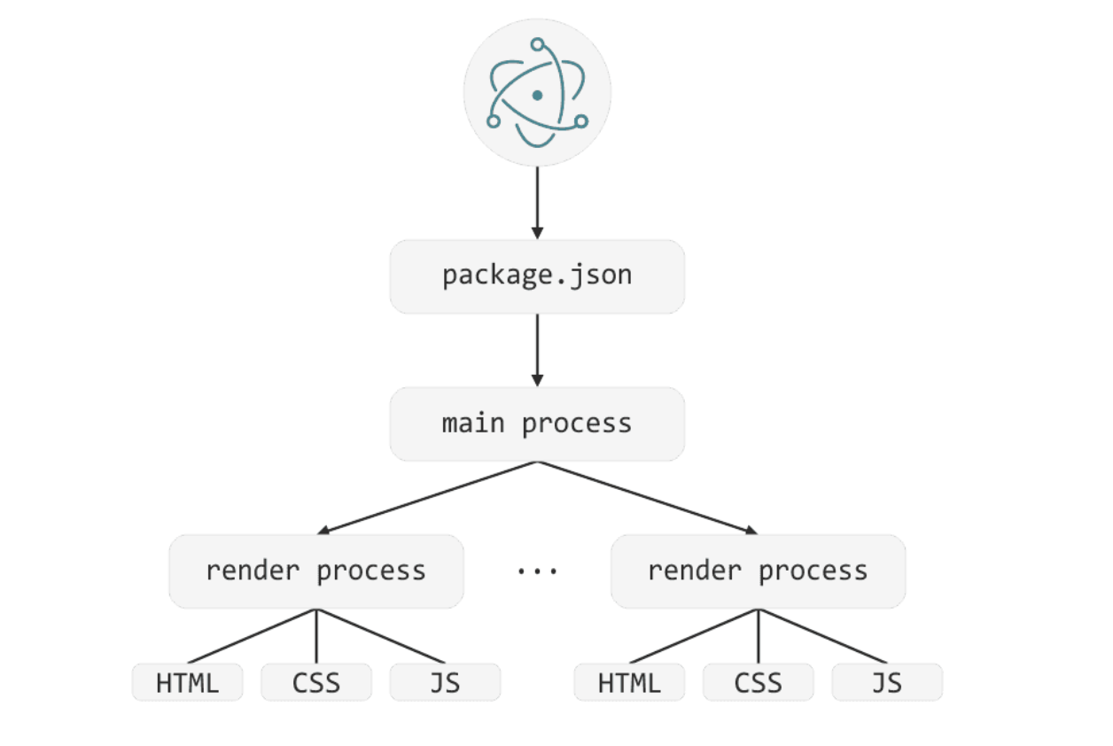

Slide 24
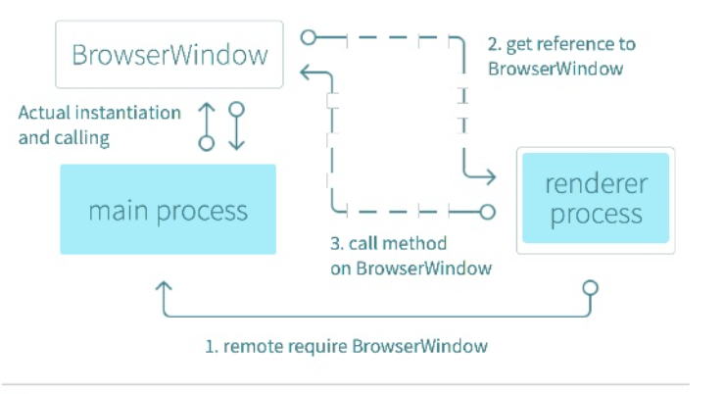
Подробная схема

Slide 25
Базовые возможности
process — это объект, позволяющий получить информацию о типе запущенного процесса (рендеринг или основной процесс), версию Chrome и Electron, а также путь до выполняемого js-файла.
process.resourcesPath - путь к каталогу ресурсов.
process.type - тип текущего процесса.
process.versions.node - версия Node.js

Slide 26
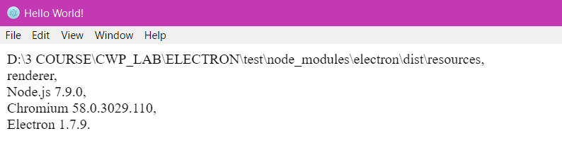
process.versions.chrome - версия Chrome.
process.versions.electron - версия Electron.

Slide 27
Пользовательские элементы DOM:
Объект File — это абстракция над нативным File, передающая стандартному HTML5 file API путь к физическому расположению файла в файловой системе пользователя.
Тег <webview> — возможность встраивания гостевого контента (веб-страницы) в гостевой контейнер, работающий в отдельном процессе.
Функция window.open — создание нового окна на странице (экземпляр BrowserWindow).

Slide 28
API
Frameless Window - можно задавать размер окна(мин, макс), включать и выключать рамки. Изменять стиль titleBar под мак. Прозрачность (артефакты под мак и линукс)
Dialog - нативные диалоговые окна как открыть и сохранить файл, alert…
Tray - возможность поместить иконку приложения в трей с возможностью отображения меню по клику
Menu и MenuItem - Возможность создать главное и контекстное меню с вложенным меню
globalShortcut - можно управлять глобальными хоткеями. (осторожно)
clipboard - доступ к буферу обмена

Slide 29
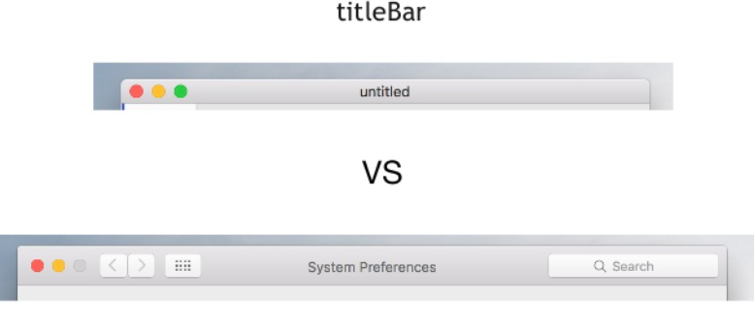

Slide 30
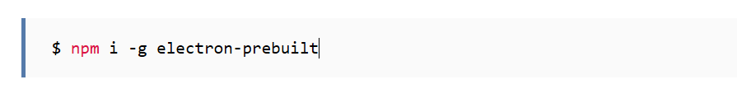
Настройка окружения
Для работы с Электроном вам нужен Node.js и пакетный менеджер npm актуальной версии.
Глобально установить пакет electron-prebuilt, который позволит автоматически загружать актуальную версию Электрона и запускать приложения без необходимости предварительной сборки.

Slide 31


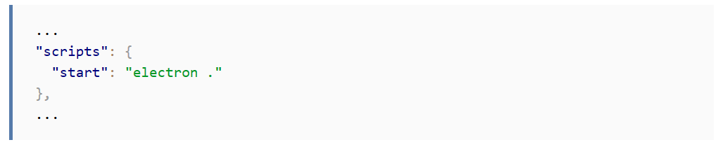

Чтобы запустить приложение, необходимо всего лишь выполнить команду
Для последующей автоматизации процесса разработки я советую добавить эту команду в секцию скриптов в
Эта запись даст возможность инициировать запуск приложения по команде

Slide 32
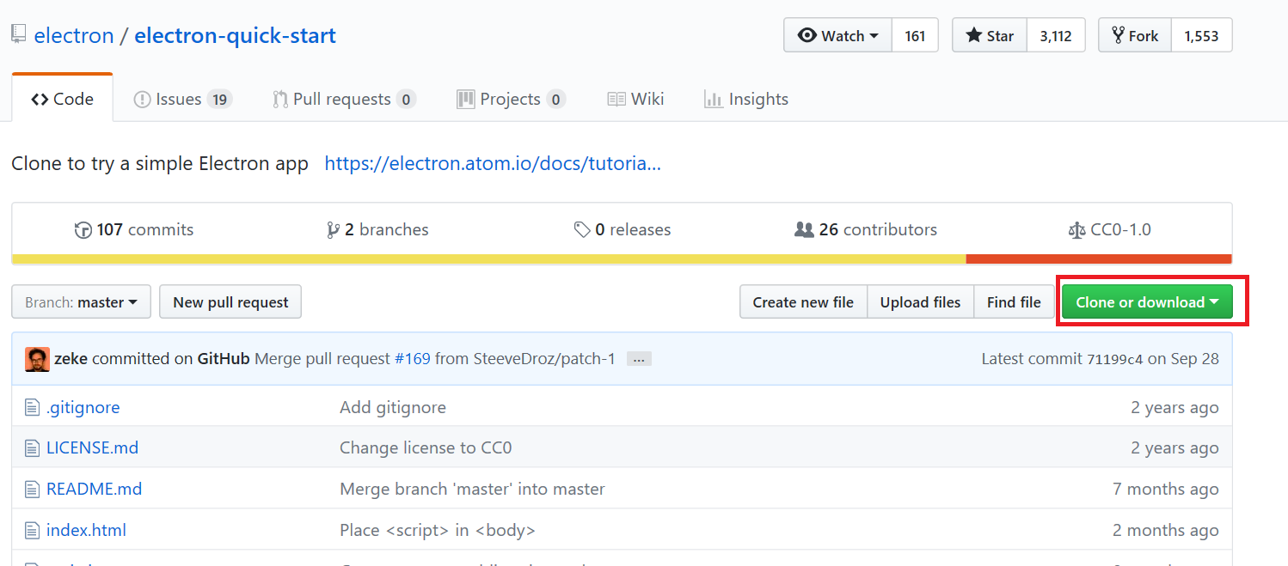
Electron-quick-start
https://github.com/electron/electron-quick-start

Slide 33
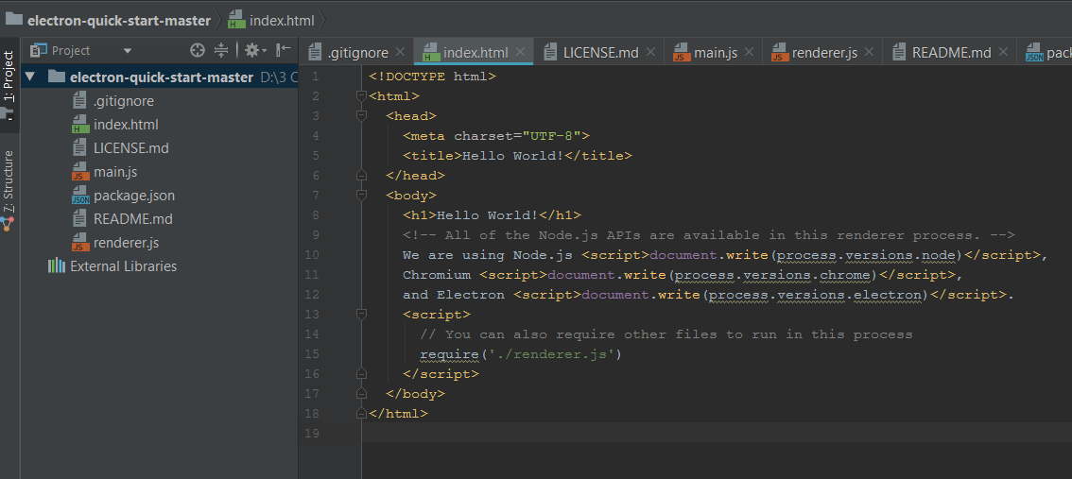

Slide 34
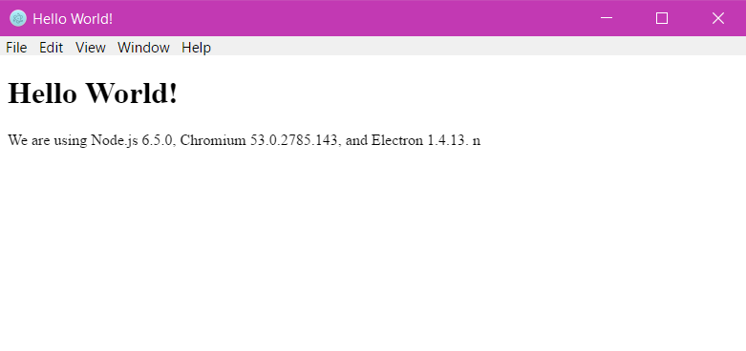
Terminal -> npm start

Slide 35
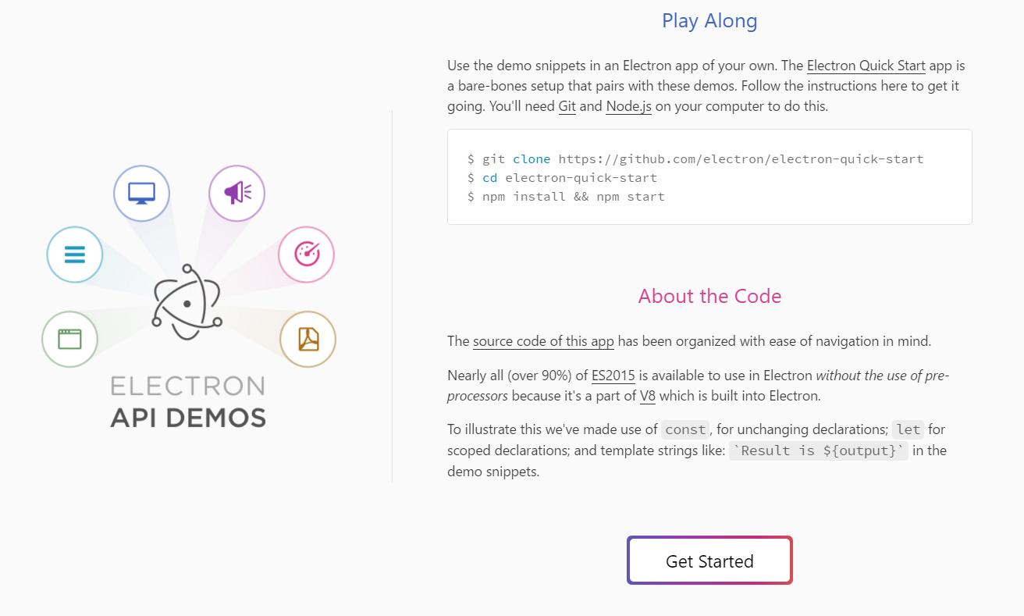

Slide 36
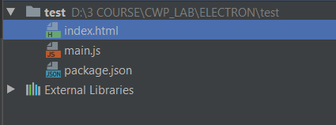
Для создания самого простого приложения нам нужно всего три файла:
package.json
main.js
index.html

Slide 37
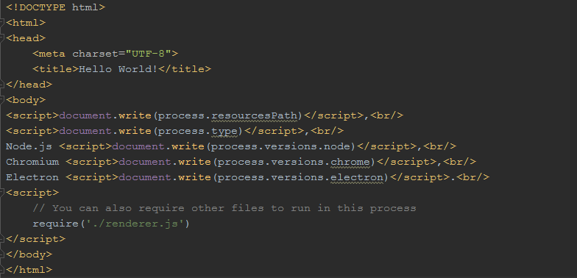
index.html

Slide 38
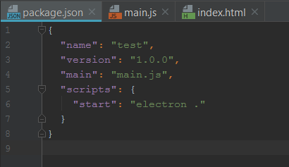
package.json

Slide 39
«name»— это имя вашего приложения;
«version»— это его версия, соответственно;
«main»— основной скрипт;
«start»— команда запуска приложения.
если electron-prebuilt установлен глобально то:
если локально : “
Если поле main не будет указано в pakage.json, то по умолчанию Electron будет пытаться загрузить index.js файл.
“electron .”
./node_modules/.bin/electron .”

Slide 40
main.js – ”точка входа”
создание окон приложения
обратботка событий

Slide 41
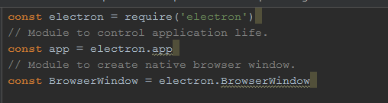
Сначала необходимо подключить модуль app, отвечающий за управление жизненным циклом приложения и browser-window, создающий новое окно браузера.

Slide 42

Далее создаётся ссылка на объект Window. Это делается для того, чтобы окно не закрывалось автоматически, когда объект будет обработан сборщиком мусора.

Slide 43
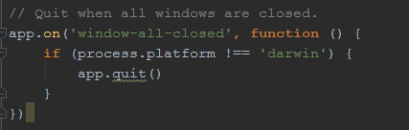
При закрытии всех окон приложения следует из него выйти. В OS X это событие является общим для приложений и их баров меню, поэтому здесь присутствует условие, отбрасывающее эту платформу.

Slide 44
Ниже представлен код, который создаёт новое окно браузера размерами 800 на 600 пикселей. Затем в этом окне загружается ранее созданный нами html-файл.
Важно заметить, что даже если вы не загрузите ни один из html-файлов, процесс рендеринга всё равно будет запущен, так как ранее уже было создано окно браузера.

Slide 45
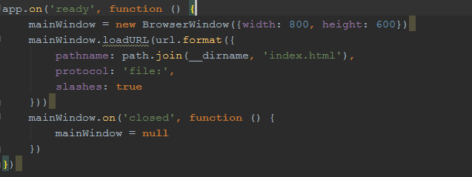

Slide 46
В конце вешается обработчик события closed, которое всплывает тогда, когда окно браузера уже было закрыто. После того, как вы получили данное событие, необходимо удалить ссылку на окно и больше его не использовать.
К слову, не стоит путать событие closed с похожим на него событием close, которое посылается, когда окно будет закрыто, то есть перед closed.

Slide 47
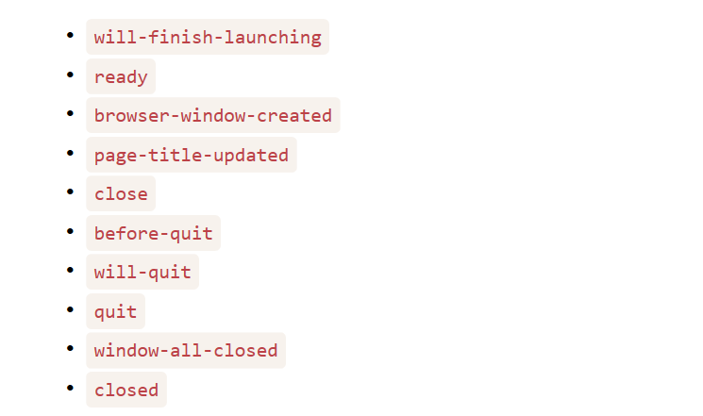
Жизненный цикл

Slide 48
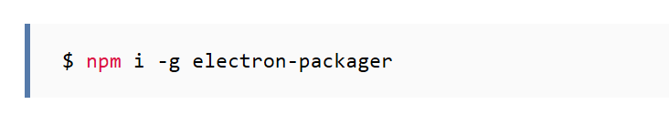
Распространение приложения
Для сборки приложения я предлагаю воспользоваться пакетом electron-packager. Сначала установим его глобально:

Slide 49
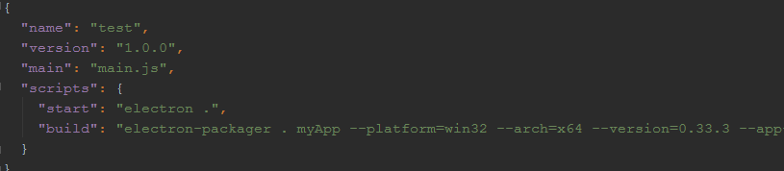
Просто создадим новый скрипт build в package.json
"build": "electron-packager . myApp --platform=win32 --arch=x64 --version=0.33.3 --app-version=0.1.0 --out=dist --ignore=dist --prune"
Теперь, выполнив команду npm run build вы получите сборку своего приложения

Slide 50
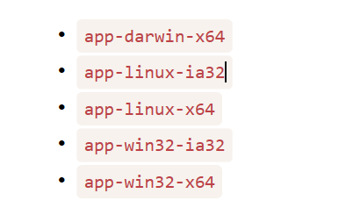
После сборки приложения под все три платформы будет создано, как это ни странно, пять директорий:

Slide 51
$ electron-packager <sourcedir> <appname> --platform=<platform> --arch=<arch> --version=<version>
Обязательные аргументы:
platform — платформа (all или win32, linux, darwin)
arch — разрядность (all или ia32, x64)
version — версия Электрона для сборки

Slide 52
Опциональные аргументы:
all — эквивалент --platform=all --arch=all
out — директория, в которую будут помещены сборки
icon — иконка приложения (.icns или .ico)
app-bundle-id — идентификатор приложения в plist
app-version — версия приложения
cache — директория, в которой будет располагаться кэш приложения
helper-bundle-id — идентификатор приложения для помощника plist
ignore — исключение файлов из сборки

Slide 53
Electron vs desktop application
Для разработки UI лучше использовать специализированные языки разметки (XAML)
С Desktop application удобнее работать с мультимедиа (DirectX) и с hardware
На JS очень много всевозможных фреймворков
Можно использовать одни и те же компоненты в desktop, mobile и web

Slide 54
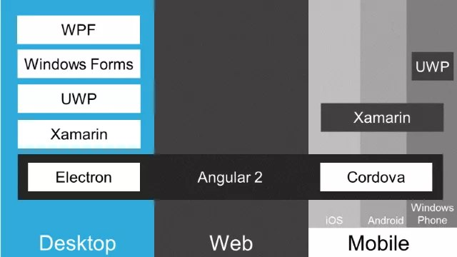

Slide 55

Вопросы?

